Slide 1
2
LINEAR PROGRAMMING:
METODE GRAFIK
Fungsi Tujuan Maksimasi dan Minimasi

Slide 2
Case-1 Ajisakti Furniture
Perusahaan Ajisakti Furniture yang akan membuat meja dan kursi. Keuntungan yang diperoleh dari satu unit meja adalah $7,- sedang keuntungan yang diperoleh dari satu unit kursi adalah $5,-
Namun untuk meraih keuntungan tersebut Ajisakti Furniture menghadapi kendala keterbatasan jam kerja. Untuk pembuatan 1 unit meja dia memerlukan 4 jam kerja. Untuk pembuatan 1 unit kursi dia membutuhkan 3 jam kerja. Untuk pengecatan 1 unit meja dibutuhkan 2 jam kerja, dan untuk pengecatan 1 unit kursi dibutuhkan 1 jam kerja. Jumlah jam kerja yang tersedia untuk pembuatan meja dan kursi adalah 240 jam per bulan sedang jumlah jam kerja untuk pengecatan adalah 100 jam per bulan. Berapa jumlah meja dan kursi yang sebaiknya diproduksi agar keuntungan perusahaan maksimum?

Slide 3
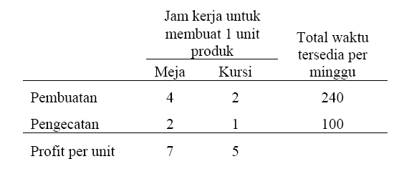
4
3
Fungsi Tujuan
2. Fungsi Kendala
Maksimisasi Z = $7X1 + $5X2
4 X1 + 3 X2 ≤ 240 (kendala departemen pembuatan)
2X1 + 1 X2 ≤ 100 (kendala departemen pengecatan)
X1 ≥ 0 (kendala non negatif pertama)
X2 ≥ 0 (kendala non negatif kedua)

Slide 4
Penyelesaian LP Secara Grafis
4 X1 + 3 X2 = 240 (ubah tanda pertidaksamaan)
Kendala I: 4 X1 + 3 X2 = 240
memotong sumbu X1 pada saat X2 = 0
4 X1 + 0 = 240
X1 = 240/4
X1 = 60.
memotong sumbu X2 pada saat X1 = 0
0 + 3 X2 = 240
X2 = 240/3
X2 = 80
Kendala I memotong sumbu X1 pada titik (60, 0) dan memotong sumbu X2 pada titik (0, 80).

Slide 5
3. Kendala II: 2 X1 + 1 X2 = 100
memotong sumbu X1 pada saat X2 = 0
2 X1 + 0 = 100
X1 = 100/2
X1 = 50
memotong sumbu X2 pada saat X1 =0
0 + X2 = 100
X2 = 100
Kendala I memotong sumbu X1 pada titik (50, 0) dan memotong sumbu X2 pada titik (0, 100).

Slide 6
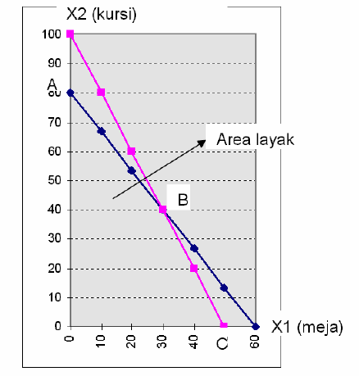

Slide 7
Titik potong kedua kendala bisa dicari dengan cara substitusi atau eliminasi
2 X1 + 1 X2 = 100
X2 = 100 - 2 X1
4 X1 + 3 X2 = 240
4 X1 + 3 (100 - 2 X1) = 240
4 X1 + 300 - 6 X1 = 240
- 2 X1 = 240 - 300
- 2 X1 = - 60
X1 = -60/-2 = 30.
X2 = 100 - 2 X1
X2 = 100 - 2 * 30
X2 = 100 - 60
X2 = 40
Sehingga kedua kendala akan saling berpotongan pada titik
(30, 40).

Slide 8
Tanda ≤ pada kedua kendala ditunjukkan pada area sebelah kiri dari garis kendala. Sebagaimana nampak pada gambar, feasible region (area layak) meliputi daerah sebelah kiri dari titik A (0; 80), B (30; 40), dan C (60; 0).

Slide 9
Untuk menentukan solusi yang optimal, ada dua cara yang bisa digunakan yaitu
1. dengan menggunakan garis profit (iso profit line)
2. dengan titik sudut (corner point)
ISO PROFIT LINE
X1 = 30 X2 = 40 Z =410
Artinya:bahwa keputusan perusahaan yang akan memberikan profit maksimal adalah memproduksi X1 sebanyak 30 unit, X2 sebanyak 40 unit dan perusahaan akan memperoleh profit sebesar 410.

Slide 10
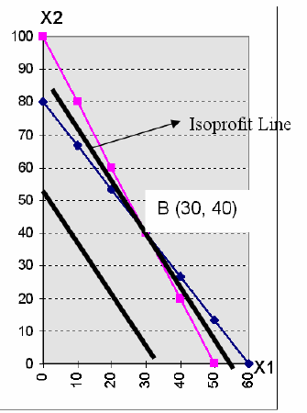
Iso Profit Line

Slide 11
CORNER POINT
Dari Gambar, dapat dilihat bahwa ada 4 titik yang membatasi area layak, yaitu titik 0 (0, 0), A (0, 80), B (30, 40), dan C (50, 0).
Keuntungan pada titik O (0, 0) adalah (7 x 0) + (5 x 0) = 0.
Keuntungan pada titik A (0; 80) adalah (7 x 0) + (5 x 80) = 400.
Keuntungan pada titik B (30; 40) adalah (7 x 30) + (5 x 40) = 410.
Keuntungan pada titik C (50; 0) adalah (7 x 50) + (5 x 0) = 350.
Karena keuntungan tertinggi jatuh pada titik B, maka sebaiknya perusahaan memproduksi meja sebanyak 30 unit dan kursi sebanyak 40 unit, dan perusahaan memperoleh keuntungan optimal sebesar 410

Slide 12
Case-2 Ajisakti Furniture
Perusahaan Ajisakti Furniture yang akan membuat meja dan kursi. Keuntungan yang diperoleh dari satu unit meja adalah $9,- sedang keuntungan yang diperoleh dari satu unit kursi adalah $6,-
Namun untuk meraih keuntungan tersebut Ajisakti Furniture menghadapi kendala keterbatasan jam kerja. Untuk pembuatan 1 unit meja dia memerlukan 5 jam kerja. Untuk pembuatan 1 unit kursi dia membutuhkan 4 jam kerja. Untuk pengecatan 1 unit meja dibutuhkan 3 jam kerja, dan untuk pengecatan 1 unit kursi dibutuhkan 4 jam kerja. Jumlah jam kerja yang tersedia untuk pembuatan meja dan kursi adalah 400 jam per bulan sedang jumlah jam kerja untuk pengecatan adalah 250 jam per bulan. Berapa jumlah meja dan kursi yang sebaiknya diproduksi agar keuntungan perusahaan maksimum?

Slide 13
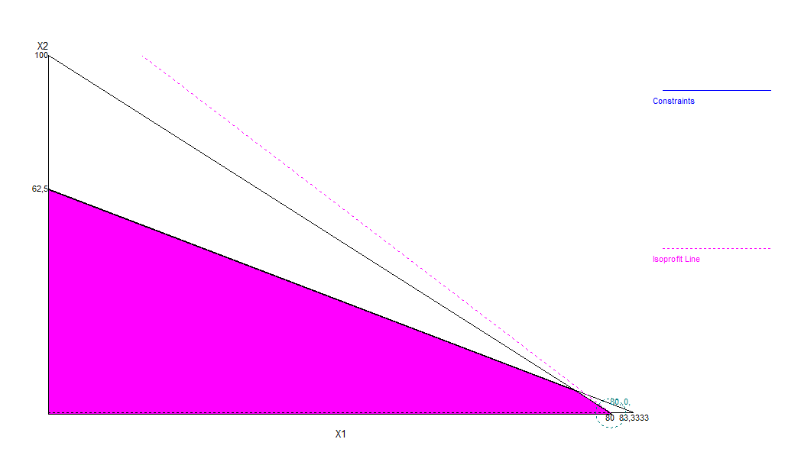
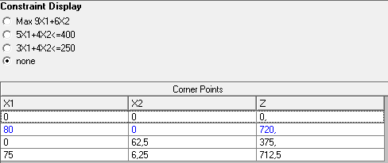

Slide 14
Case-3 Ajisakti Furniture
Diketahui Fungsi Minimasi
Fungsi Tujuan : 400X1+500X2
Fungsi Kendala:
8 X1 + 6 X2 ≥240
7X1 + 6 X2 ≥ 100
X1 ≥ 0 (kendala non negatif pertama)
X2 ≥ 0 (kendala non negatif kedua)

Slide 15
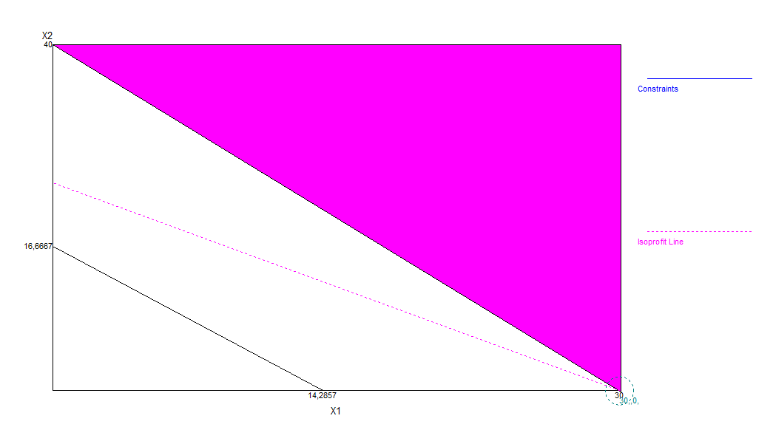
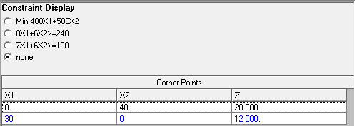

Slide 16
Isu Teknis Dalam LP
Infeasibility adalah suatu kondisi dimana tidak ada area layak yang memenuhi semua kendala. Sebagai contoh Apabila kasus Aji Sakti Furniture ditambah kendala dari bagian pemasaran yang memberi syarat bahwa penjualan Meja minimal 60 buah dan penjualan Kursi minimal 60 buah, maka akibatnya tidak ada area layak (feasible region). Kondisi seperti ini disebut infeasibility.

Slide 17
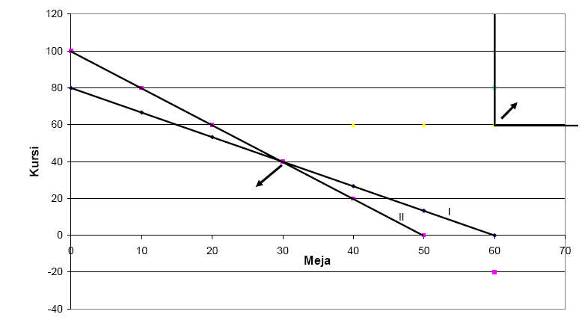
Fungsi tujuan :
Maksimisasi Z = $7X1 + $5X2.
Fungsi kendala :
4 X1 + 3 X2 ≤ 240 (kendala departemen pembuatan)
2X1 + 1 X2 ≤ 100 (kendala departemen pengecatan)
1 X1 ≥ 60
1 X2 ≥ 60
X1 ≥ 0
X2 ≥ 0

Slide 18
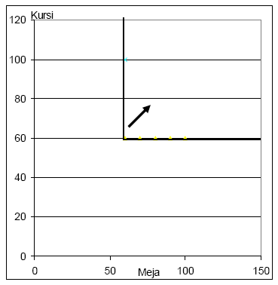
Unboundeness
Unboundedness adalah suatu kondisi dimana area layak tidak terbatas. Kasus ini biasanya muncul pada fungsi tujuan maksimisasi. Misalkan saja Ajisakti Furniture lebih dahulu menentukan kendala dari pemasaran dan belum menentukan kendala dari segi operasi untuk assembling dan finishing. maka objective function menjadi tidak berhingga.
Fungsi tujuan :
Maksimisasi Z = $7X1 + $5X2.
Fungsi kendala :
1 X1 ≥ 60
1 X2 ≥ 60
X1 ≥ 0 (kendala non negatif pertama)
X2 ≥ 0 (kendala non negatif kedua)

Slide 19
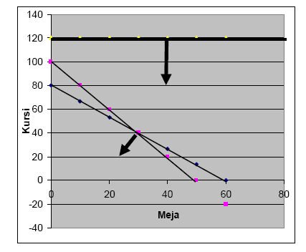
Redudancy
Redundancy. Constraint yang tidak mempengaruhi feasible region disebut redundant conctraint. Misalkan pada kasus Ajisakti Furniture, bagian marketing mengatakan bahwa tidak bisa menjual lebih dari 50 buah kursi, maka pernyataan ini disebut redundant. Karena kenyataannya, bagian produksi maksimal hanya bisa memproduksi 40 kursi

Slide 20
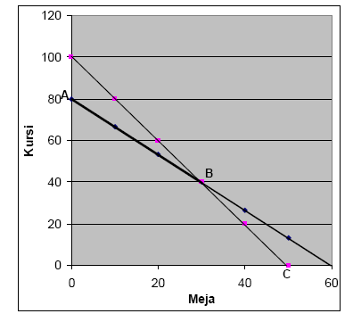
Alternatif Optima
Alternatif Optima adalah situasi dimana terdapat lebih dari satu solusi optimal. Hal ini akan terjadi apabila garis profit sejajar dengan salah satu kendala. Misalkan kita rubah profit margin untuk Meja dan Kursi pada kasus Ajisakti Furniture menjadi 8 dan 6. Garis profit ini jika kita gambarkan akan sejajar dengan kendala I karena kemiringannya sama. Solusi optimalnya terletak sepanjang garis AB. Jadi solusi optimalnya bisa terletak pada alternatif I X1 = 0 dan X2 = 80 atau X1 = 30 dan X2 = 40 atau kombinasi lain sepanjang garis AB.
Fungsi tujuan :
Maksimisasi Z = $8X1 + $6X2.
Fungsi kendala :
4 X1 + 3 X2 ≤ 240 (kendala departemen pembuatan)
2X1 + 1 X2 ≤ 100 (kendala departemen pengecatan)
X1 ≥ 0 (kendala non negatif pertama)
X2 ≥ 0 (kendala non negatif kedua)

Slide 21
Minimasi

